Slide 1
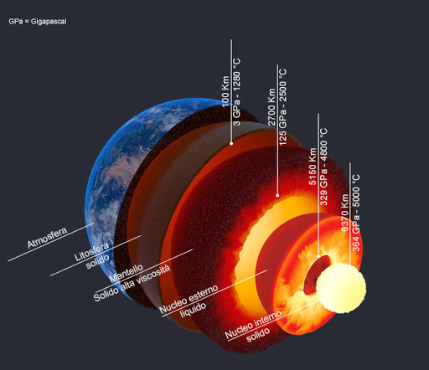
Il calore della Terra: introduzione
Vulcani, intrusioni, terremoti, costruzione di montagne e metamorfismo è tutto controllato dal trasferimento e dalla generazione di calore. Il bilancio termico terrestre controlla l'attività della litosfera e astenosfera così come lo sviluppo della struttura più interna della terra.
Il calore arriva alla superficie terrestre dal suo interno e dal sole. Praticamente tutto il calore viene dal sole, ma alla fine è tutto irradiato nello spazio. Da una prospettiva geologica, il calore del sole è importante perché guida l'acqua superficiale ciclo, la pioggia e, quindi, l'erosione.

Slide 2
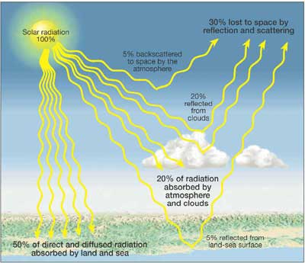
Il calore della Terra: introduzione
L'energia radiante proveniente dal Sole, in congiunzione con l'energia gravitazionale, determina quasi tutti i processi naturali che si verificano sopra o sopra la superficie terrestre. Il sole incandescente caldo emette radiazioni in una gamma molto ampia di lunghezze d'onda. L'incidente di radiazione sulla Terra si riflette in gran parte nello spazio, la parte entra nell'atmosfera e viene riflessa dalle nuvole o viene assorbita e riattivata nello spazio. Una parte molto piccola raggiunge la superficie, dove è anche parzialmente riflessa, specialmente dalle superfici d'acqua che coprono i tre quarti del globo. Alcuni vengono assorbiti (ad es. Dalla vegetazione) e servono come fonte di energia per vari cicli naturali.

Slide 3
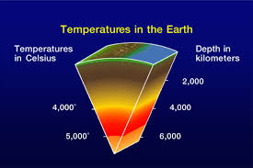
Il calore della Terra: introduzione
La fonte di calore per le intrusioni ignee, metamorfismo e tettonica è interna alla terra, ed è questa fonte interna che rappresenta la maggior parte dei fenomeni geologici. Il sole e il biosfera hanno mantenuto la temperatura superficiale entro l'intervallo di stabilità dell'acqua liquida, 15-25° C mediata nel tempo geologico. Dato questo vincolo, il movimento del calore all'interno ha governato l'evoluzione geologica della terra, controllando la tettonica delle placche, l’attività ignea, il metamorfismo, l'evoluzione del nucleo e quindi il campo magnetico terrestre.

Slide 4
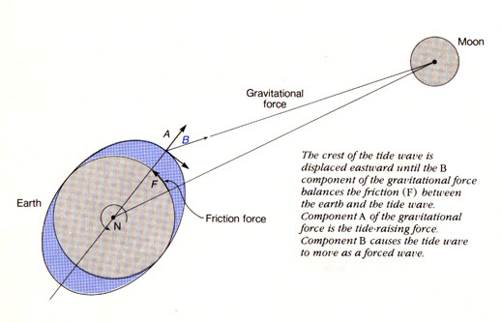
L'attrito mareale rallenta la rotazione della Terra e il cambiamento può essere monitorato accuratamente con tecnologie moderne come l'interferometria di base molto lunga (VLBI) e il sistema di posizionamento geodetico basato su satellite

Slide 5
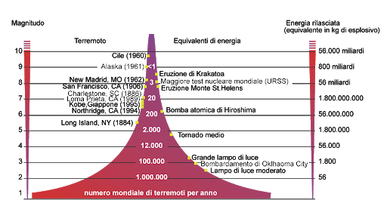
Il calore della Terra: introduzione
L'energia elastica rilasciata in un terremoto può essere stimata in modo affidabile ed è noto che la maggior parte dell'energia viene rilasciata in alcuni grandi shock. Tuttavia, il numero annuale di grandi terremoti è molto variabile. Il numero con grandezza Ms ~ 7 varia tra circa 10 e 40, fornendo stime del rilascio di energia annuale da circa 5x1017 J a 4x101 J

Slide 6
Il calore della Terra: introduzione
Le energie della decelerazione delle maree e dei terremoti sono piccole frazioni del flusso geotermico, che è la più importante forma di energia che ha origine nel corpo della Terra.
Il calore interno della Terra deriva da diverse fonti: negli ultimi 4 Ga circa il calore della Terra è stato ottenuto da due fonti principali:
Uno è il raffreddamento della Terra sin dall’inizio della sua storia, quando le temperature interne erano molto più alte di adesso.
B) L'altro è il calore prodotto dal decadimento degli isotopi radioattivi a lunga vita. Questa è la principale fonte del calore interno della Terra, che a sua volta alimenta tutti i processi geodinamici.

Slide 7
Gli elementi radioattivi che contribuiscono per la maggior parte alla generazione di calore interna alla Terra sono l’uranio (U), il torio (Th) ed il potassio (K). Sebbene presenti nella crosta in piccolissime quantità (parti per milione per U, TH; per cento per K) e nel mantello per due ordini di grandezza di meno, la loro produzione è notevole.
Produzione di calore per alcuni tipi di roccia (μWm⁻³)
Granito 2.5
Basalto tholeitico 0.08
Basalto alcalino 0.5
Peridotite 0.006
Crosta contin. sup. 1.0
Crosta oceanica 0.5
Mantello non impoverito 0.02
Il tasso di generazione di calore è comunque influenzato dalla produzione del mantello (volume!) e solo un quinto è generato nella crosta.
Il calore totale prodotto dalla crosta e dal mantello è di circa 2x10¹³ W.

Slide 8
Il calore della Terra: introduzione
Una piccola frazione viene utilizzata per riscaldare la superficie terrestre, ma penetra solo a breve distanza, alcune decine di centimetri nel caso del ciclo giornaliero e poche decine di metri per le variazioni annuali. Di conseguenza, l'energia solare ha un'influenza trascurabile sui processi terrestri interni
Sistemi diversi come la generazione del campo geomagnetico e il movimento delle placche litosferiche globali sono infine alimentati dal calore interno della Terra.
La Terra sta costantemente perdendo calore dal suo interno: la perdita di calore interno è molte volte maggiore dell'energia dispersa con altri mezzi, come la variazione della rotazione della Terra e l'energia rilasciata nei terremoti

Slide 9
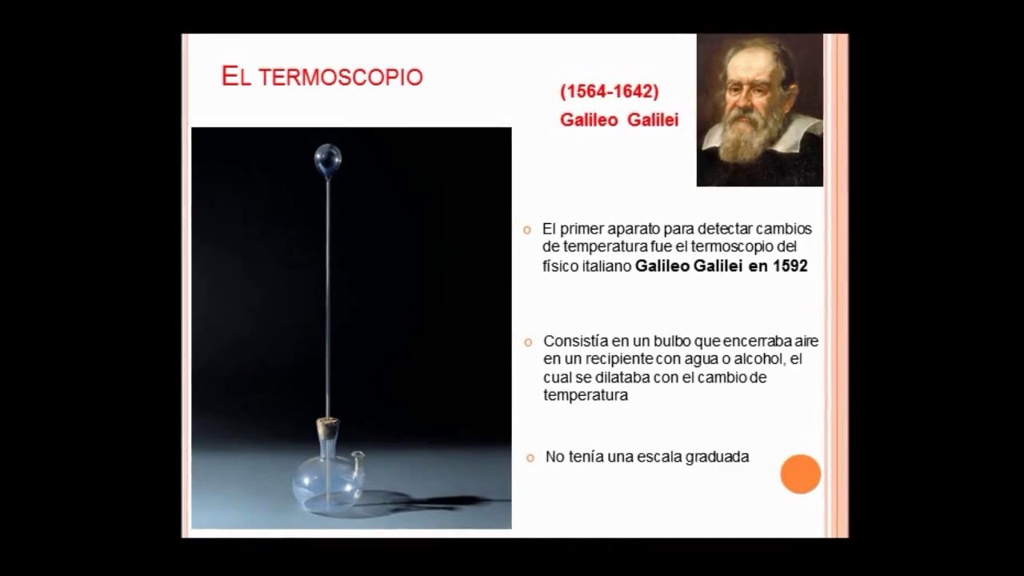
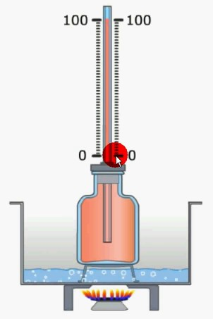
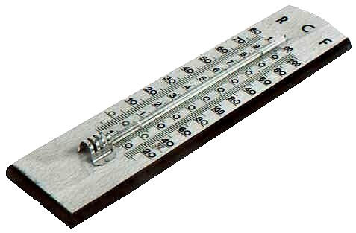
Il calore della Terra: temperatura e calore
Sebbene Galileo (1564-1642) avesse inventato un "termoscopio" precoce e inaccurato, i primi termometri accurati e le corrispondenti scale termiche furono sviluppati all'inizio del XVIII secolo da Gabriel Fahrenheit (1686-1736), Ferchaut de Réaumur (1683-1757) e Anders Celsius ( 1701-1744). I loro strumenti utilizzavano l'espansione termica dei liquidi e venivano calibrati in punti fissi come il punto di fusione del ghiaccio e il punto di ebollizione dell'acqua. La scala Celsius è la più comunemente usata per scopi generali ed è strettamente correlata alla scala della temperatura scientifica.
Termoscopio
Galilei

Slide 10
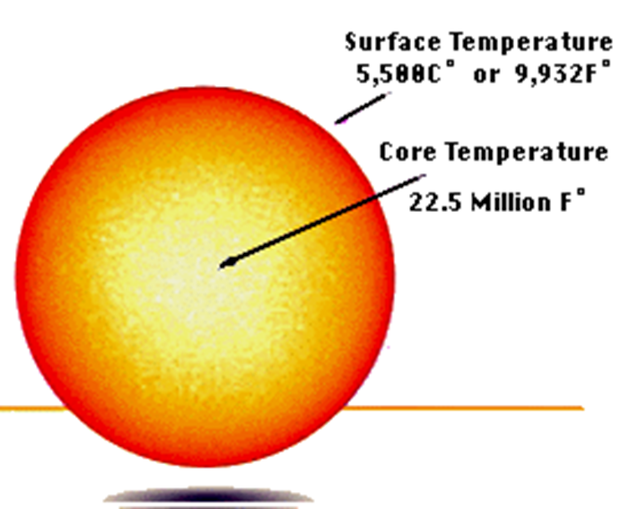
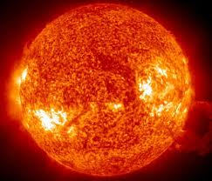
Il calore della Terra: temperatura e calore
La temperatura apparentemente non ha limiti superiori. Ad esempio, la temperatura della superficie del Sole è inferiore a 10.000 K, ma la temperatura al suo centro è di circa 10.000.000 K e sono state raggiunte temperature superiori a 100.000.000 K negli esperimenti di fisica. Ma quando il calore viene rimosso da un oggetto diventa sempre più difficile abbassarne ulteriormente la temperatura. La limitazione della bassa temperatura viene spesso definita "zero assoluto" e viene considerata come lo zero della scala di temperatura Kelvin, chiamata in onore di Lord Kelvin. Le sue divisioni sono le stesse della scala Celsius e l'unità di temperatura è chiamata kelvin. La scala è definita in modo che il punto triplo dell'acqua - dove le fasi solida, liquida e gassosa dell'acqua possono coesistere in equilibrio - è pari a 273,16 kelvin, scritto 273,16 K

Slide 11
Il calore giunge alla superficie terrestre sia dal Sole che dall’interno della Terra. I tassi di energia ricevuti da tutta la Terra sono: 2x10¹⁷ W dal Sole (circa 4x10² W/m²), dall’interno invece 4x10¹³ W (circa 8x10⁻² W/m²). Per confronto l’energia liberata dai terremoti è circa 10¹¹ W.
Il calore può propagarsi in vari modi!
Conduzione – trasferimento attraverso il mezzo tramite interazioni molecolari od atomiche; è la vibrazione termica a propagarsi!
Convezione – il trasferimento avviene perchè le molecole stesse viaggiano da una parte all’altra nel mezzo; è più efficace della conduzione; possibile nei liquidi e gas.
Radiazione – trasferimento diretto mediante onde elettromagnetiche.
Advezione – quando il mezzo intero contenente calore si muove (ad es. sollevamento isostatico della litosfera, moto di una zolla...).
Nella litosfera il calore viene trasferito in modo predominante attraverso la conduzione; nel mantello e nel nucleo esterno la convezione è più efficace.
Poichè non è possibile misurare la temperatura in profondità, la struttura termica della Terra viene dedotta estrapolando le misure ottenute vicino la superficie da osservazioni sismologiche, dalla conoscenza della fisica delle alte pressioni e temperature, da modelli termici della Terra.

Slide 12
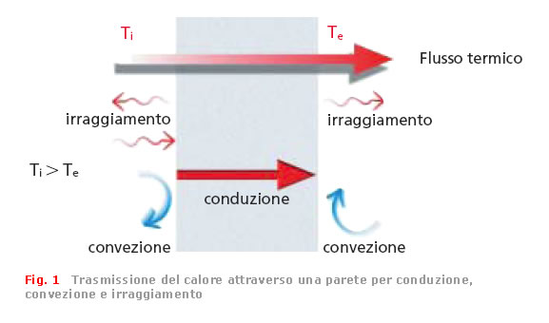

Slide 13
Calore della Terra: trasporto del calore
La conduzione è il processo più significativo di trasporto del calore nei materiali solidi e quindi è molto importante nella crosta e nella litosfera. Tuttavia, è una forma inefficiente di trasporto del calore e quando le molecole sono libere di muoversi, come in un fluido o un gas, il processo di convezione diventa più importante.
Sebbene il mantello sia solido dal punto di vista del rapido passaggio delle onde sismiche, la temperatura è sufficientemente alta perché il mantello agisca come un fluido viscoso per lunghi intervalli di tempo. Di conseguenza, la convezione è una forma più importante di trasferimento di calore rispetto alla conduzione nel mantello.
La convezione è anche la forma più importante di trasporto del calore nel nucleo fluido, dove i relativi cambiamenti nel campo geomagnetico mostrano che il ricambio del fluido del nucleo è rapido in termini geologici..
La radiazione è il processo meno importante di trasporto del calore sulla Terra. È significativo solo nelle regioni più calde del nucleo e del mantello inferiore. L'assorbimento di energia radiante da parte della materia aumenta la sua temperatura e quindi il gradiente di temperatura. Quindi, la radiazione termica può essere presa in considerazione come una modifica della capacità del materiale di trasferire calore per conduzione.

Slide 14
Calore della Terra: trasporto del calore
In contrasto con le distribuzioni radiali di densità, velocità sismica e parametri elastici, che sono noti con una buona misura di affidabilità, la nostra conoscenza della temperatura all'interno della Terra è ancora imprecisa. La temperatura può essere misurata solo nelle immediate vicinanze della superficie terrestre, in pozzi e miniere profonde.
Le temperature in prossimità della superficie aumentano rapidamente con la profondità di circa 30 K km-1. A questo ritmo, l'estrapolazione lineare darebbe una temperatura di circa 200.000 K al centro della Terra. Questa è maggiore della temperatura della superficie del Sole ed è irrealisticamente alta.
Le condizioni di alta temperatura e pressione nel profondo interno della terra possono essere dedotte da esperimenti e le temperature adiabatiche e del punto di fusione possono essere calcolate con ipotesi ragionevoli. Tuttavia, il profilo temperatura-profondità è poco conosciuto e le temperature ipotizzate hanno oscillato ampiamente.

Slide 15
Calore della Terra: trasporto del calore
limiti sono posti alla temperatura effettiva dallo stato fisico noto dell'interno della Terra dedotto dalla sismologia. La temperatura nel nucleo interno solido deve essere inferiore al punto di fusione, mentre la temperatura del nucleo esterno fuso è superiore al punto di fusione. Allo stesso modo la temperatura nel mantello solido e nella crosta è inferiore al punto di fusione.
L'astenosfera ha una bassa rigidità perché la sua temperatura si avvicina al solidus (“punto di fusione”). La relazione tra la temperatura effettiva e il punto di fusione determina il modo in cui le diverse parti dell'interno della Terra si comportano reologicamente.

Slide 16
flusso di calore
Il flusso di calore viene definito come quantità di energia termica trasferita per unità di superficie e unità di tempo. Chiaramente esso sarà maggiore ove la differenza di temperatura ΔT è grande e lo spessore Δz, entro cui questa differenza esiste, piccola.; cioè ove c’è un gradiente di temperatura (differenza di temperatura per unità di lunghezza) elevato:
La costante di proporzionalità dipende dal mezzo ed è detta conduttività termica, k. Per Δz→0 avremo
Ovvero in generale

Slide 17
Come si misura il flusso di calore
Misure in aree oceaniche:
Il fondale oceanico è coperto di sedimenti debolmente compattati
Una sonda con termostati viene fatta scendere da una nave. La sonda è grande ca 3m.
Non sono necessarie troppe misure perché la temperatura del fondale è fissa (1-2 °C) e corrisponde alla temperatura alla quale la densità dell’acqua ha massimo (2°C).
La variazione dipende dalla salinità.
La conducibilità termica viene direttamente misurata attraverso la sonda grazie ad un riscaldatore. La misura del flusso di calore e del gradiente termico fornisce una stima della conducibilità.

Slide 18
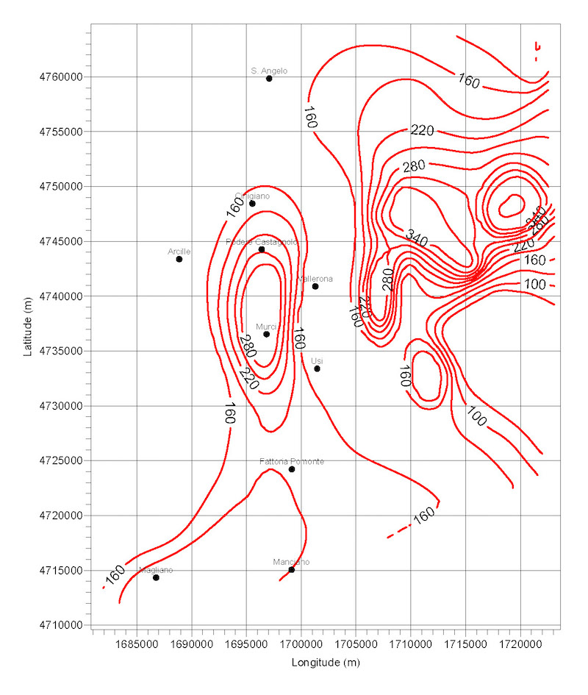
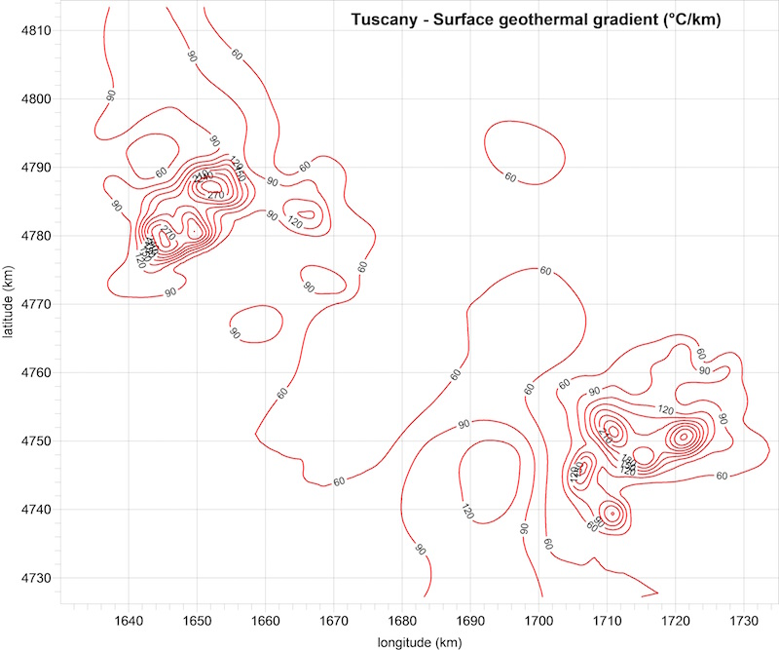
Carta dei gradienti geotermici della Toscana nell’area comprendente i campi geotermici di Larderello e Monte Amiata
Carta del flusso di calore dell’area ad Ovest del Monte Amiata. Sono indicati i pozzi di gradiente misurati durante la prospezione geotermica

Slide 19
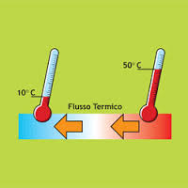
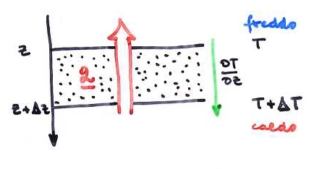
Il flusso di calore ha ovviamente direzione opposta a quella del gradiente di temperatura (il calore si propaga da regioni calde a quelle fredde, per cui il segno meno.
Poichè nella Terra la temperatura aumenta con la profondità, il flusso di calore è diretto verso la superficie! Il flusso di calore viene misurato indirettamente, misurando:
Il gradiente termico (verticale)
La conduttività termica
Il flusso di calore è essenzialmente verticale, poichè le variazioni laterali di temperatura nella Terra sono trascurabili rispetto alle verticali!

Slide 20
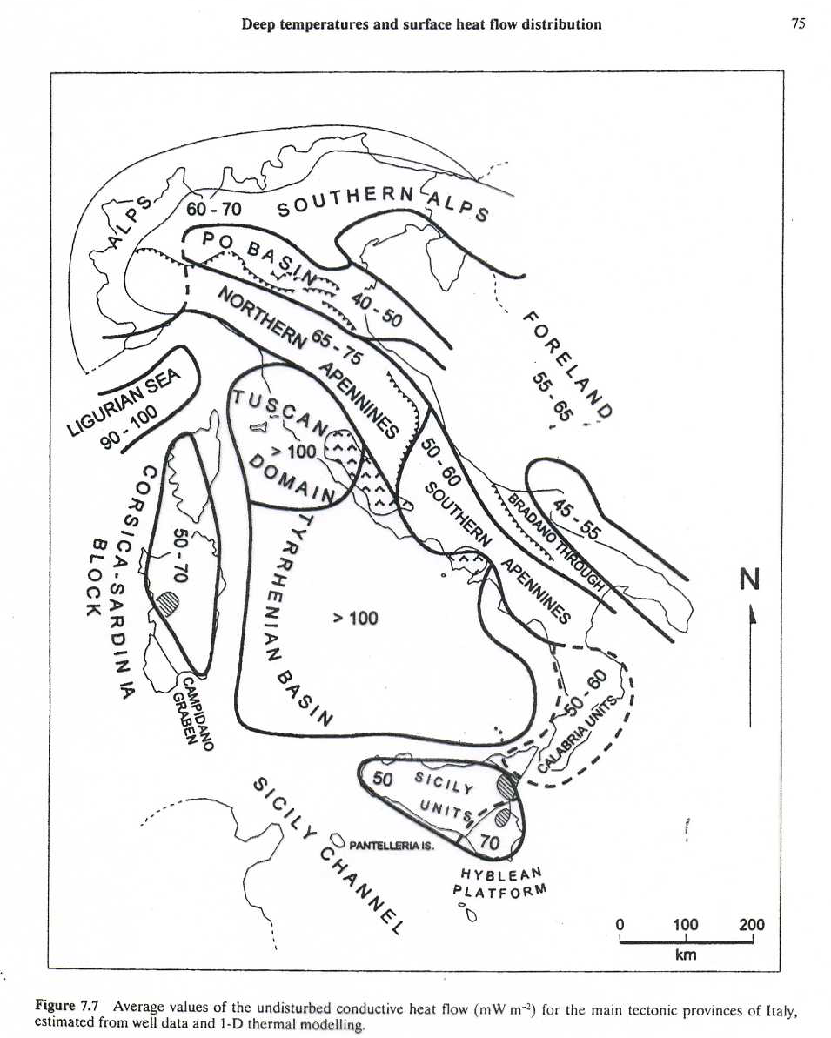

Slide 21
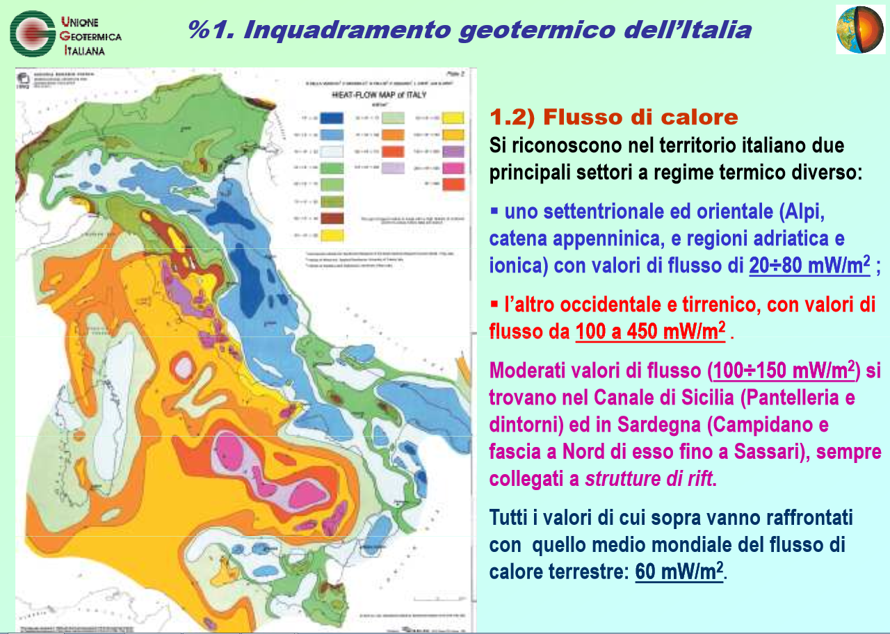

Slide 22
CONDUZIONE
Unità di misura
Unità CGS
NB:

Slide 23
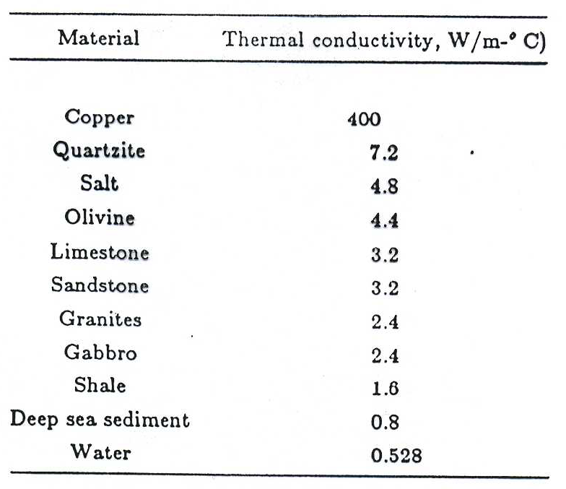

Slide 24
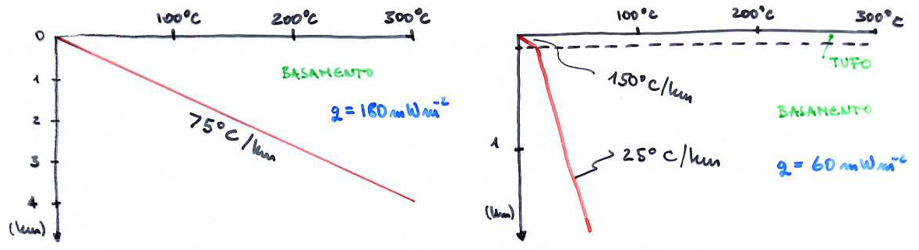
Attenti a non confondere il gradiente termico con il flusso di calore! In assenza di sorgenti di calore il flusso di calore è essenzialmente costante con la profondità (altrimenti si avrebbe accumulo o sottrazione di calore in certi strati modificandone la temperatura). Il gradiente termico invece può variare con la profondità, se la conduttività termica non è costante.
Esempio: A che profondità la temperatura è di 300°C?
In una zona con rocce esposte in superficie abbiamo q=180mWm⁻² e la conduzione termica delle rocce è k=2.4W/m°C. Pertanto il gradiente termico risulta: ∂T/∂z=q/k=75°C/km
Ed assumendo la temperatura di superficie di 0°C, la temperatura di 300°C si troverà a 4km di profondità.

Slide 25
Supponiamo però che in una località vicina i primi 100 m siano composti da tufo vulcanico con k=0.4mW/m°C e q=60Wm⁻². il gradiente termico del tufo risulta essere 150°C/km, mentre supponendo il basamento uguale a prima, risulta essere 25°C/km sotto di esso. Per cui alla base del tufo la temperatura sarà di 15°C e per avere un incremento di altri 285°C con un gradiente di 25°C/km, occorrono ancora 11.4 km, per cui la temperatura di 300°C si troverà a 11.5 km di profondità.

Slide 26
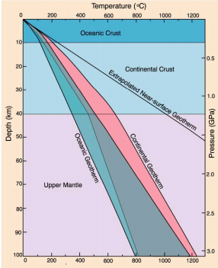

Slide 27
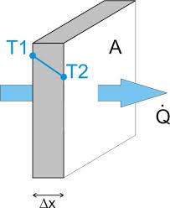
Consideriamo un piccolo elemento di volume di area S ed altezza δz ed assumiamo il calore si propaghi solo attraverso le superfici indicate. Un cambio di temperatura δT nel tempo δt dipende da:
Flusso di calore netto attraverso le superfici
Calore generato nell’elemento di volume
Capacità termica (calore specifico) del mezzo
Il calore che entra nel volume attraverso la superficie S al livello z sarà S_{q}(z), mentre il calore che esce attraverso la superficie S al livello z+ δz sarà S_{q}(z+ δz )
Δz
Sviluppando l’ultimo termine in serie di Taylor ed ignorando i termini di ordine (δz)² e superiori:
Per cui il calore netto che resta nel volume sarà
Supponendo che il calore generato entro il volume lo sia ad un tasso A, il calore totale generato per unità di tempo sarà

Slide 28
Il calore totale acquisito per unità di tempo dall’elemento di volume sarà
L’incremento di temperatura dovuto a questo calore per unità di tempo è determinato dal calore specifico c_{p}, che è la quantità di calore necessaria per far aumentare di 1°C la massa di 1 kg di un dato materiale. Il tasso di acquisizione di temperatura sarà
E avremo pertanto
Semplificando e passando al limite δt→0
Essendo q=-k∂T/∂z avremo

Slide 29
Generalizzando a 3-D
dove si è introdotta la costante
detta diffusività termica, che indica l’abilità del corpo a perdere calore per conduzione.
L’equazione si semplifica notevolmente nel caso di stazionarietà (la temperatura non cambia nel tempo; condizioni di equilibrio termico)
E quando non è presente la generazione di calore (A=0)
Equazione della diffusione

Slide 30
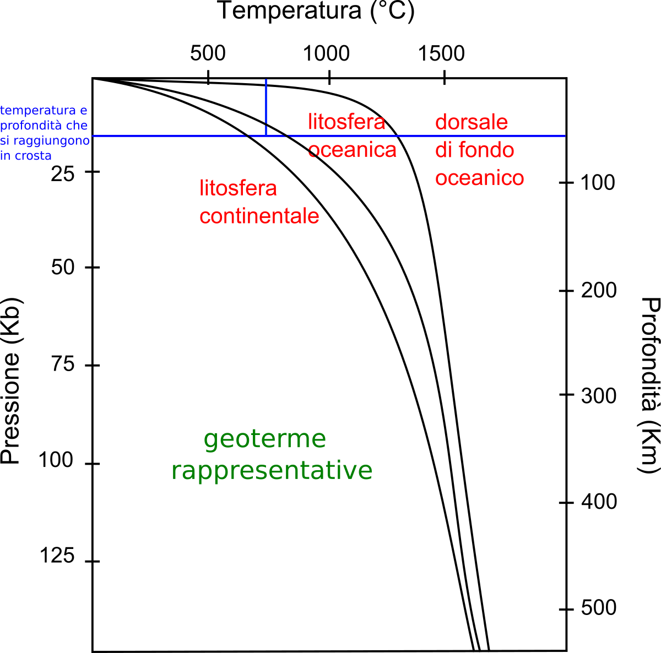
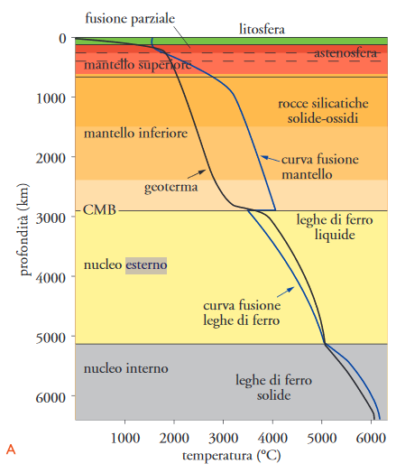

Slide 31
GEOTERME DI EQUILIBRIO
La curva indicante la variazione della temperatura con la profondità è detta geoterma. Le temperatura in una colonna di roccia dipenderà da fattori interni (conduttività, calore specifico, densità, generazione di calore) ed esterni (flusso di calore alla base, temperatura di superficie, eventuali erosioni e deposizioni). Per un flusso di calore costante, la colonna raggiunge un equilibrio termico (∂T/∂t=0), per cui
Per trovare T(z) dobbiamo integrare l’equazione due volte e determinare due costanti di integrazione (mediante due condizioni al contorno). Assumendo la superficie libera a z=0, le due condizioni possono essere:
T=0 per z=0
q=-q₀=-k∂T/∂z per z=0
Integrando una volta otteniamo
Dalla seconda condizione al contorno ∂T/∂z=q₀/k otteniamo

Slide 32
Integrando nuovamente
Dalla prima condizione al contorno T(0)=0 otteniamo c₂=0.
La temperatura nella colonna di roccia è data quindi da
Nel caso la seconda condizione al contorno assegni un dato flusso di calore alla base della colonna q(z=d)=-q_{d}, la geoterma sarà data da

Slide 33
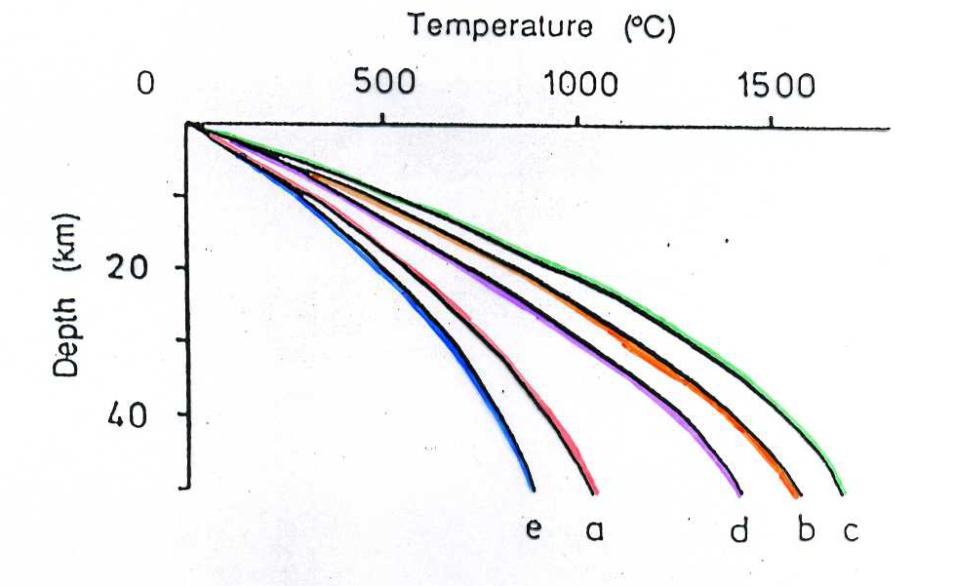
Variazioni della geoterma per variazioni di conduttività, generazione radioattiva di calore, flusso di calore alla base
Geoterme di equilibrio calcolate dall’eq (*) per una colonna di roccia spessa 50 km. Curva a: modello standard con conduttività 2.5 Wm⁻¹°C⁻¹, generazione di calore radioattiva 1.25μWm⁻³ e flusso di calore alla base 21x10⁻³Wm⁻². Curva b: modello standard con conduttività diminuita a 1.7 Wm⁻¹°C⁻¹. Curva c: modello standard con generazione di calore radioattiva aumentata a 2.5μWm⁻³ . Curva d: modello standard con flusso di calore alla base aumentato a 42x10⁻³Wm⁻². Curva e: modello standard con flusso di calore alla base diminuito a 10.5x10⁻³Wm⁻². (Da Nisbet e Fowler, 1982).

Slide 34
Scala dei tempi nella conduzione di calore
Strutture geologiche giovani come le catene montuose recenti non sono di solito in equilibrio termico. Siccome la conduzione delle rocce è piccola, ci vogliono parecchi milioni di anni per raggiungere un nuovo equilibrio termico.
Se nell’esempio precedente il flusso di calore passa da 21 a 42x10⁻³ Wm⁻² (dalla curva a alla curve d), la temperature nella colonna salirebbe lentamente. La temperatura iniziale a 20 km di profondità sarebbe 567°C; 20Ma dopo l’incremento del flusso di calore salirebbe a 580°C; solo dopo 100Ma la temperatura raggiungerebbe 700°C, vicino al nuovo valore di equilibrio di 734°C.

Slide 35
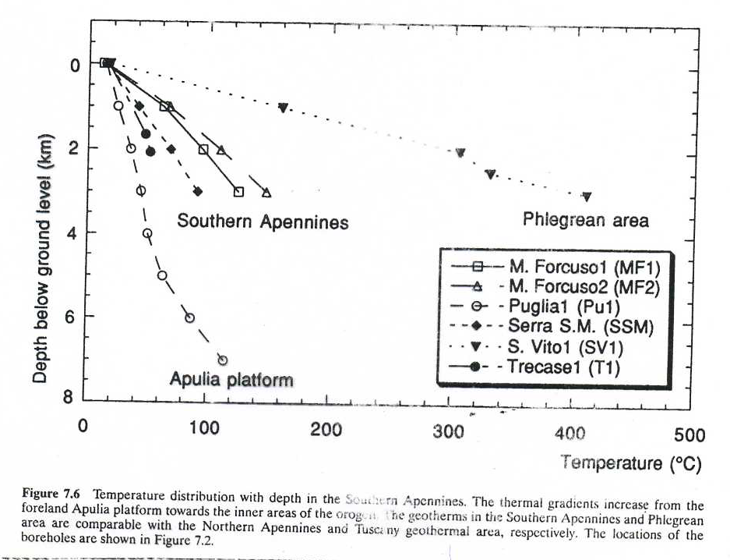

Slide 36
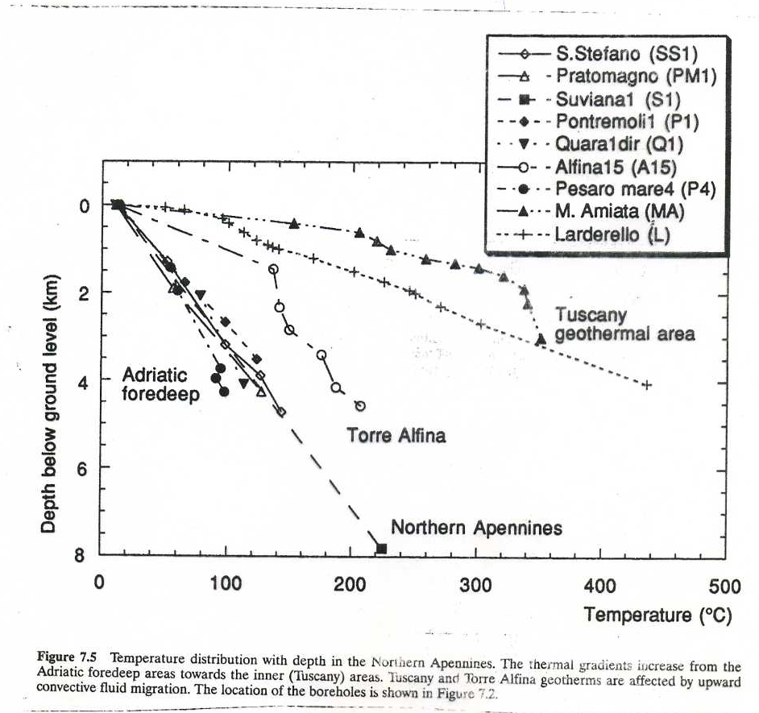

Slide 37
Scala dei tempi nella conduzione di calore
Dalla costante di diffusività (che ha dimensioni m²/s), possiamo definire un tempo di diffusione caratteristico
Che indica il tempo necessario per un cambio di temperatura a propagarsi per una lunghezza l in un mezzo con diffusività termica κ. Similarmente la distanza di diffusione termica caratteristica
Dà la distanza su cui un cambio di temperatura si propaga nel tempo τ. Ci vorrebbero varie decine di milioni d’anni affinchè un cambiamento termico si propagasse da una zona di subzione (l=100km) in superficie – se tutto il calore fosse trasferito per conduzione. Pertanto processi di fusione ed intrusione (convezione!) sono importantissimi per il trasferimento di calore in zone di subduzione!

Slide 38
Perdite di calore su scala mondiale
Attualmente è stimata in 4.2x10¹³W. Il 73% è perduto attraverso gli oceani (che rappresentano il 60% della superficie terrestre). La maggior parte della perdita è dovuta alla creazione ed al raffreddamento della litosfera oceanica che si allontana dalle dorsali.
La tettonica a zolle è pertanto primariamente dovuta alla Terra che si raffredda: il tasso medio di generazione delle zolle è determinato da un equilibrio tra calore totale generato all’interno e calore rilasciato attraverso la superficie.
Nell’Archeano (>2500 Ma) si pensa che la Terra fosse molto più calda e di conseguenza le zolle si muovevano molto più velocemente (≈50cm/a). Il maggior calore era dovuto non solo alla maggiore produzione radioattiva ( da 3 a 4x maggiore) ma anche alla radioattività ²⁶Al, molto energetica e di breve durata,, ed all’energia gravitazionale dissipata durante l’accrezione della Terra.
I valori del flusso di calore dipendono dall’età della crosta sottostante: negli oceani i valori maggiori si trovano lungo le dorsali, quelli minori nei bacini oceanici profondi; nei continenti i valori maggiori si riscontrano in regioni ad attività tettonica recente, quelli minori nelle regioni stabili (scudi precambriani).

Slide 39
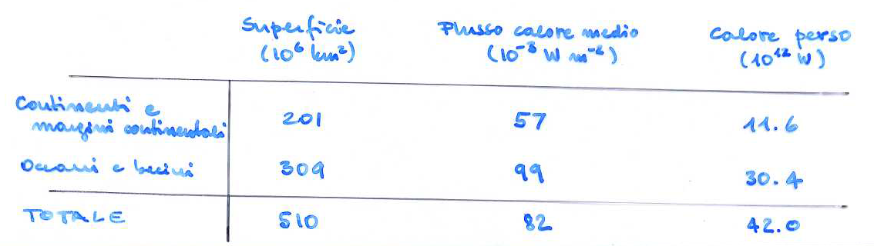

Slide 40
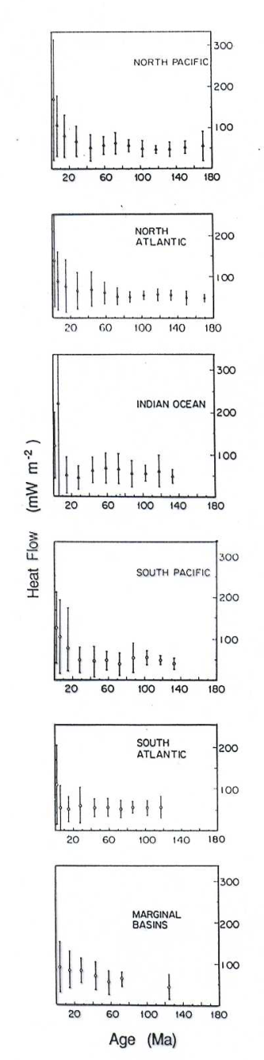
FLUSSO DI CALORE OCEANICO
A sinistra è plottato il flusso di calore medio degli oceani e bacini verso l’età della litosfera oceanica corrispondente. I valori maggiori (ma con barre di errore grandi) si trovano nelle parti oceaniche giovani, mentre i valori più bassi (e più precisi) nelle parti vecchie.
La notevole dispersione in prossimità delle dorsali è dovuta a misure imprecise a causa della circolazione idrotermica dell’acqua marina attraverso la crosta (il repentino raffreddamento di magma provoca contrazione e fratture attraverso le quali entra l’acqua e raffredda il mezzo). D’altro canto i sedimenti di mari profondi sono poco permeabili e, con spessore sufficiente, diventano facilmente impermeabili all’acqua. Nelle parti oceaniche con elevata sedimentazione (più vecchie!), le misure sono più precise.

Slide 41
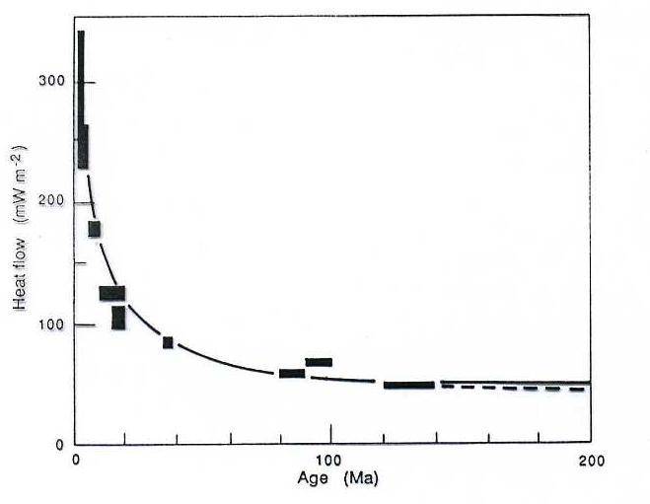
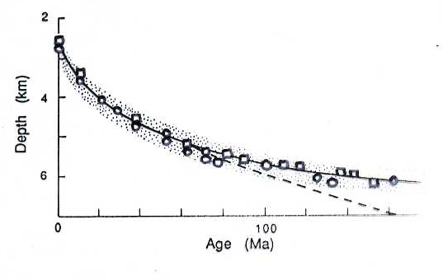
Flusso di calore medio per aree ben sedimentate del Nord Pacifico e Nord Atlantico, plottato verso l’età. Curva solida: valore predetto del modello a piastra; curva tratteggiata: valore predetto del mantello con strato termico di confine.
Profondità media per il Nord Atlantico (quadrati) e il Nord Pacifico (cerchi) plottata verso l’età. I puntini indicano la dispersione. Le curve solida e tratteggiata indicano i valori predetti dal mantello a piastra e dal mantello con strato termico di confine.

Slide 42
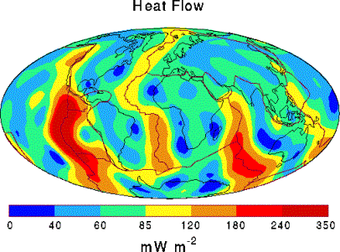

Slide 43
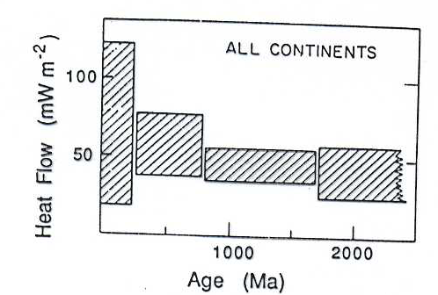
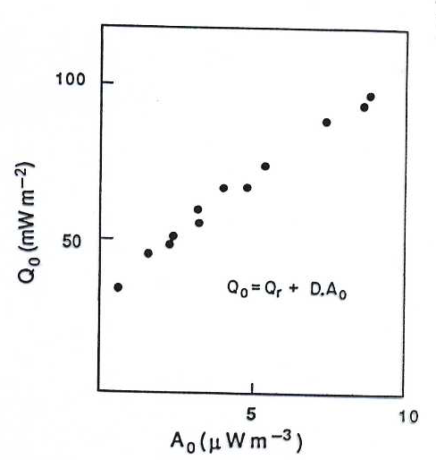
FLUSSO DI CALORE CONTINENTALE
Il flusso di calore nei continenti è più difficile da capire. Esso è affetto da molti fattori transienti (erosioni, deposizioni, glaciazioni, concentrazioni locali di elementi radioattivi). I valori comunque decrescono con l’età.: ciò potrebbe essere dovuto al raffreddamento ed inspessimento della litosfera come per gli oceani, oppure gli elementi radioattivi diminuiscono causa l’erosione. I valori per età minori di 800 Ma sono comunque molto difficili da interpretare.
In certe aree specifiche, dette province di flusso di calore, esiste una relazione lineare empirica tra il flusso di calore misurato in superficie e la generazione radioattiva di calore, che permette di stimare il contributo di quest’ultima al flusso di calore:
flusso di calore verso l’età per le zone continentali
Con q_{r} e D costanti che caratterizzano una data provincia (e.g. q_{r}=33mWm⁻², D=7.5 km per gli Stati Uniti orientali)
flusso di calore misurato Q₀ verso la generazione interna di calore (Stati Uniti orientali)

Slide 44
RIASSUMENDO:
La maggior parte della variazione nel flusso di calore misurato in superficie è dovuto alla generazione di calore nella crosta;
Il flusso di calore ridotto q_{r} dà una misura ragionevole del flusso di calore alla base della crosta;
Per età > 300 Ma q_{r} è quasi costante e vale q_{r}≈25x10⁻³Wm⁻², tale valore è spiegato dal modello a piastra della litosfera oceanica;
Il confronto tra varie geoterme ottenute per diversi modelli e dalle conclusioni al punto 3 ci indica che non esistono grandi differenze tra la struttura termale della litosfera oceanica e quella continentale (sotto gli 80 km di profondità). Pertanto le disparità risultano dovute alla loro diversa età.

Slide 45
STRUTTURA TERMICA DEL MANTELLO
Si suppone che nel mantello la convezione gioca un ruolo primario nel trasferimento di calore, che pertanto avviene ad un ritmo più elevato che non per conduzione. Il gradiente di temperatura e le temperature risultano quindi molto più basse. All’interno di un fluido in convezione il gradiente di temperatura è circa adiabatico. Per spiegare tale concetto consideriamo un’unità di roccia alla profondità z e alla temperatura T che improvvisamente risale alla profondità z’< z. Assumiamo l’unità di roccia sia un sistema chiuso (entropia costante) e consideriamone il cambio di temperatura. Nel raggiungere la posizione z’ risulta più calda delle rocce circostanti; però prima si trovava a pressioni superiori e pertanto ora si espande e quindi si raffredda! Se la temperatura a cui si raffredda è quella delle rocce circostanti, allora il gradiente di temperatura della colonna di roccia è detto adiabatico.
Si può dimostrare che per un gradiente adiabatico la variazione di temperatura con il raggio terrestre r è dato da:
Per il mantello superiore (astenosfera) il gradiente adiabatico di temperatura risulta circa 0.5°C/km [assumendo i valori T=1573K, α=3x10⁻⁵°C⁻¹, g=9.8ms⁻², cp=10³Jkg⁻¹°C⁻¹]. A profondità più elevate nel mantello (α più piccolo, g più piccolo), il gradiente termico si riduce a 0.3°C/km.

Slide 46
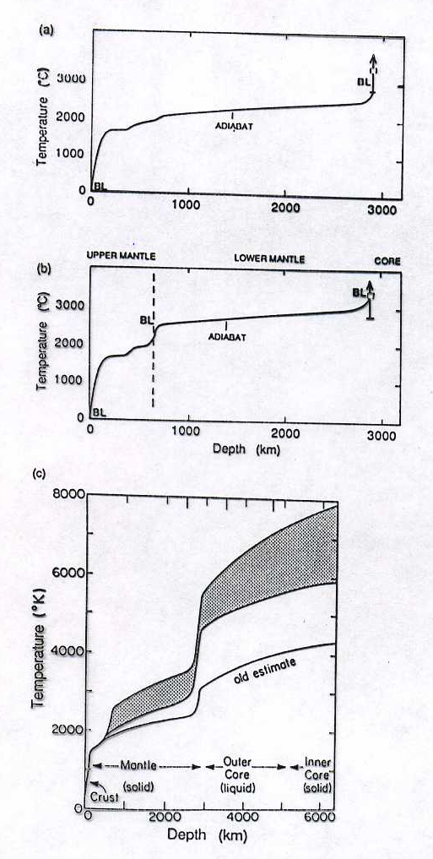
Modelli di profili di temperatura
Adiabata di mantello con uno strato termico di confine in superficie od al confine nucleo mantello
Adiabata di mantello con strato termico di confine sia all’inizio che alla fine del mantello inferiore (assunto come sistema separato dal mantello superiore)
Stima alternativa della temperatura nella Terra basata su esperimenti di laboratorio ad alte pressioni ed alte temperature su campioni di ferro.

Slide 47
STRUTTURA TERMICA DEL NUCLEO
Per stimare il gradiente di temperatura del nucleo esterno possiamo usare il gradiente termico adiabatico, che per valori di T=5773K, α=10⁻⁵°C⁻¹, g=5ms⁻², cp=5x10²Jkg⁻¹°C⁻¹ ci da il valore di 0.6°C/km.
A causa delle scarse conoscenze delle proprietà fisiche del nucleo esterno, la stima è affetta da un errore di ± 0.3°C/km.
Una stima della pressione al confine nucleo-mantello è di 136 GPa, di quella al centro della Terra di 360 GPa . Le stime della temperatura al centro della Terra risultano pertanto essere di 6600°C ± 1000°C.

Slide 48
Calore della Terra: flusso di calore globale
Negli ultimi anni è stato assemblato un set di dati globale di valori di flusso di calore, che rappresenta 20.201 siti di flusso di calore. Il set di dati è quasi equamente diviso tra le osservazioni sulla terra (10.337 siti) e negli oceani (9.864 siti).
Gli istogrammi dei valori di flusso di calore sono distribuiti su un ampio intervallo per ciascun dominio. Le distribuzioni hanno caratteristiche simili, che vanno da valori molto bassi, quasi zero, a più di 200 mWm-2. I valori alti nei continenti provengono da regioni vulcaniche e tettonicamente attive, mentre i valori più alti negli oceani si trovano vicino agli assi delle dorsali oceaniche.
Per determinare le statistiche globali sul flusso di calore, la frazione della superficie terrestre avente una data età viene moltiplicata per il flusso di calore medio misurato per quel dominio di età. La somma ponderata fornisce un flusso di calore medio di 65 mWm-2 per il set di dati continentali. I dati oceanici devono essere corretti per la circolazione idrotermale nella crosta giovane; il flusso di calore medio ponderato per area è quindi 101 mWm-2 per il set di dati oceanici. Gli oceani coprono il 60,6% e i continenti il 39,4% della superficie terrestre, quest'ultima cifra include il 9,1% per le piattaforme continentali e altre croste continentali sommerse. Il flusso di calore medio globale ponderato è 87 mWm-1

Slide 49
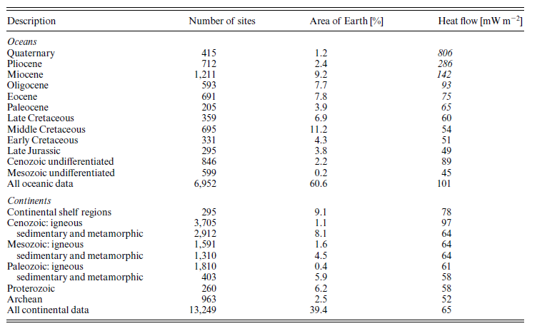
Calore della Terra: flusso di calore globale

Slide 50
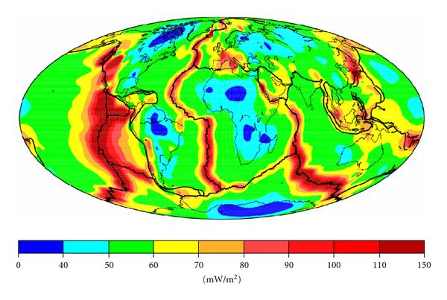
Calore della Terra: flusso di calore globale

Slide 51
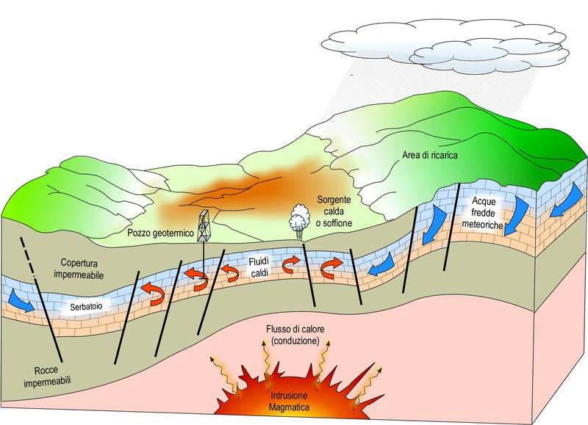

Slide 52
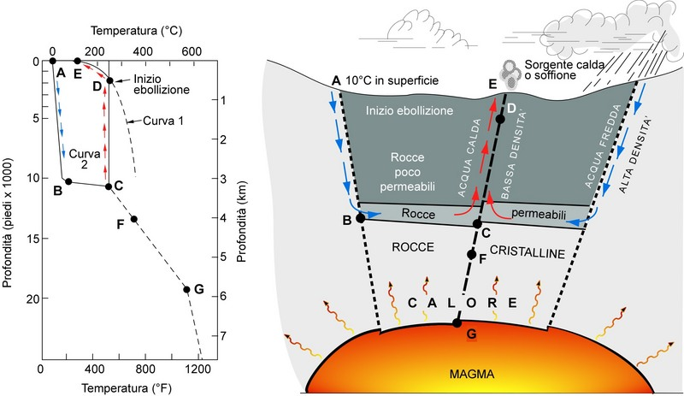

Slide 53
